Slide 1
EasyList
Diego, Filipe, Matheus, Victor

Slide 2
Linha do Tempo
Formação do Grupo + Produto
Mãos à Obra
Aprendizado e Resultado
Piquenique
Ideia e Personas
Motivação
Produto e Diferencial
Documentações (T-T)
Codificação (LOL)
Desabafo
Exibir o APP =)

Slide 3
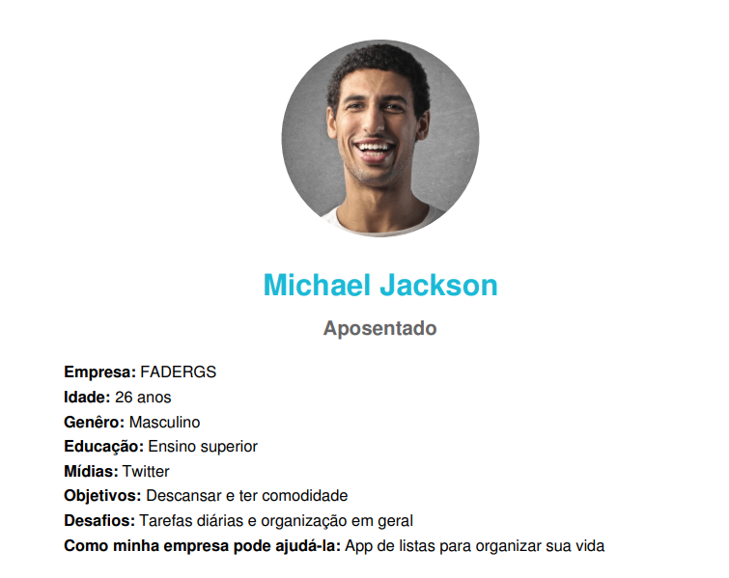
Formação Grupo
Grupo dos desconhecidos divididos em Arquiteto?, Dev e Tester onde poucos atuam na área e muitos desistiram.
Motivação do grupo: Facilitar a vida das pessoas trazendo agilidade e organização para tarefas cotidianas.
Solução: EasyList
Personas

Slide 4


EasyList
É um app de criação e manutenção de listas (inicialmente de mercado) de fácil usabilidade e de compartilhamento dinâmico.
Visamos auxiliar as pessoas a criarem suas listas digitais, facilitando sua organização do dia-a-dia, sempre com facilidade e visando a usabilidade da ferramenta.

Slide 5


Diferencial
Compartilhamento!
(Agradecimentos a palestrante Aline Zanin)
Nosso grande diferencial foi o fato de o nosso aplicativo proporcionar a possibilidade de compartilhamento tornando as listas colaborativas.
Famílias, Co-livings, Empresas, Condominios, ...

Slide 6
Linha do Tempo
Formação do Grupo + Produto
Mãos à Obra
Aprendizado e Resultado
Piquenique
Ideia e Personas
Motivação
Produto e Diferencial
Documentação (T-T)
Codificação (LOL)
Desabafo
Exibir o APP =)

Slide 7

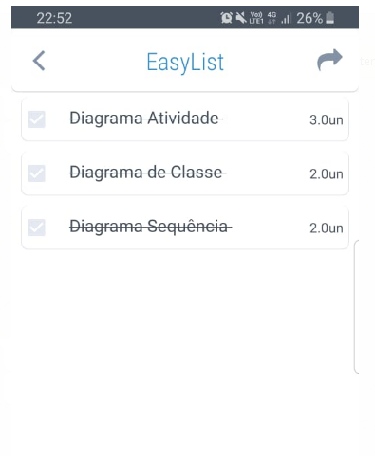
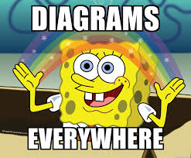
Etapas da Criação (Documentação)
Maior dificuldade do grupo devido ao conhecimento específico necessário e maior quantidade de regras
Requisitos
User Stories
Diagrama de Atividades (sprint 1,2,3,4..)
Diagrama de Classe
Diagrama de Sequência
Plano de Testes
Ponto Positivo: Devido a dificuldade, todos integrantes participaram e auxiliaram então o conhecimento atingiu a todos

Slide 8
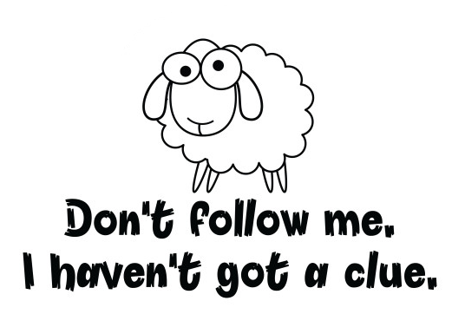
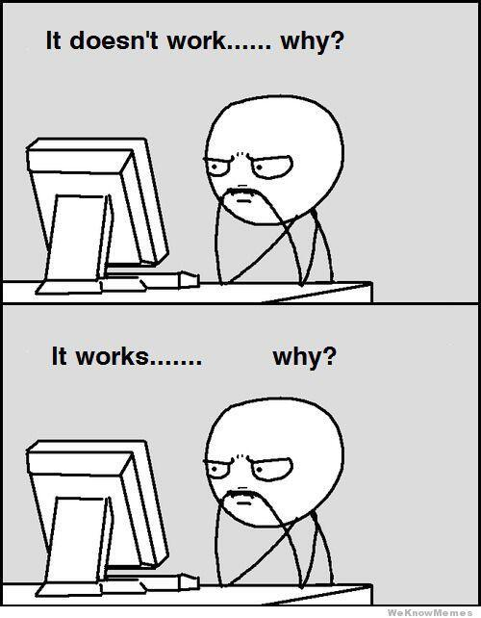
Etapas da Criação (Desenvolvimento)
Finalmente ver algo funcionando…
Porém por inexperiência do time, etapa de difícil divisão então ficou muito individual a codificação, nem todos conseguiram pôr a mão no código e ter um real conhecimento de código e adquirir propriedade da aplicação.
Obrigado DEVs S2

Slide 9

Ferramentas
Google para todas as etapas
Android Studio para desenvolvimento
Bitbucket/Github (Ooops..)
Draw.Io para os gráficos
Ferramentas Office para apresentação e criação dos documentos

Slide 10
Linha do Tempo
Formação do Grupo + Produto
Mãos à Obra
Aprendizado e Resultado
Piquenique
Ideia e Personas
Motivação
Produto e Diferencial
Documentação (T-T)
Codificação (LOL)
Desabafo
Exibir o APP =)

Slide 11


Aprendizado
Apesar da dificuldade dos encontros esparsos e da falta de conhecimento prático da maioria dos integrantes conseguimos alcançar um resultado satisfatório e melhoramos em alguns skills como:
Trabalho em equipe
Divisão de Tarefas
User Stories + BDD
Comunicação a Distância
Android + Java
Diagramas (aprendemos o que não fazer no mínimo =P)

Slide 12

Exibir o App

Slide 13
Linha do Tempo
Formação do Grupo + Produto
Mãos à Obra
Aprendizado e Resultado
Piquenique
Ideia e Personas
Motivação
Produto e Diferencial
Documentação (T-T)
Codificação (LOL)
Desabafo
Exibir o APP =)

Slide 14
